Slide 1
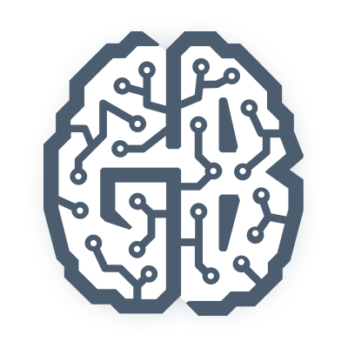
История развития искусственного интеллекта. Интерактивный курс
Урок 15
Три подхода к пониманию ИИ
Мы узнаем про Слабый ИИ, Сильный ИскИн и гибридизацию сознания

Slide 2
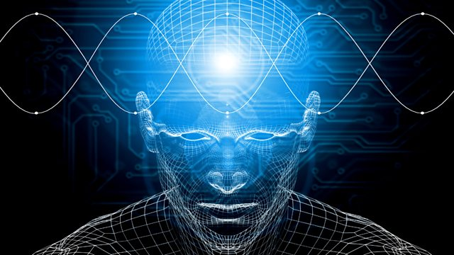

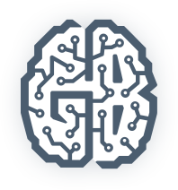

Slide 3
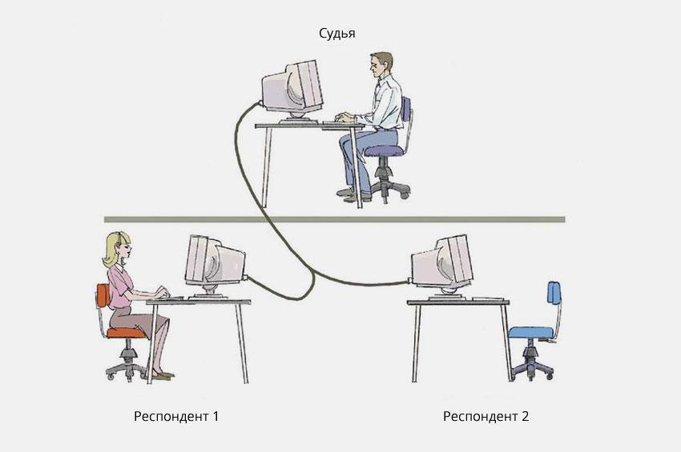
Тест Тьюринга

Slide 4
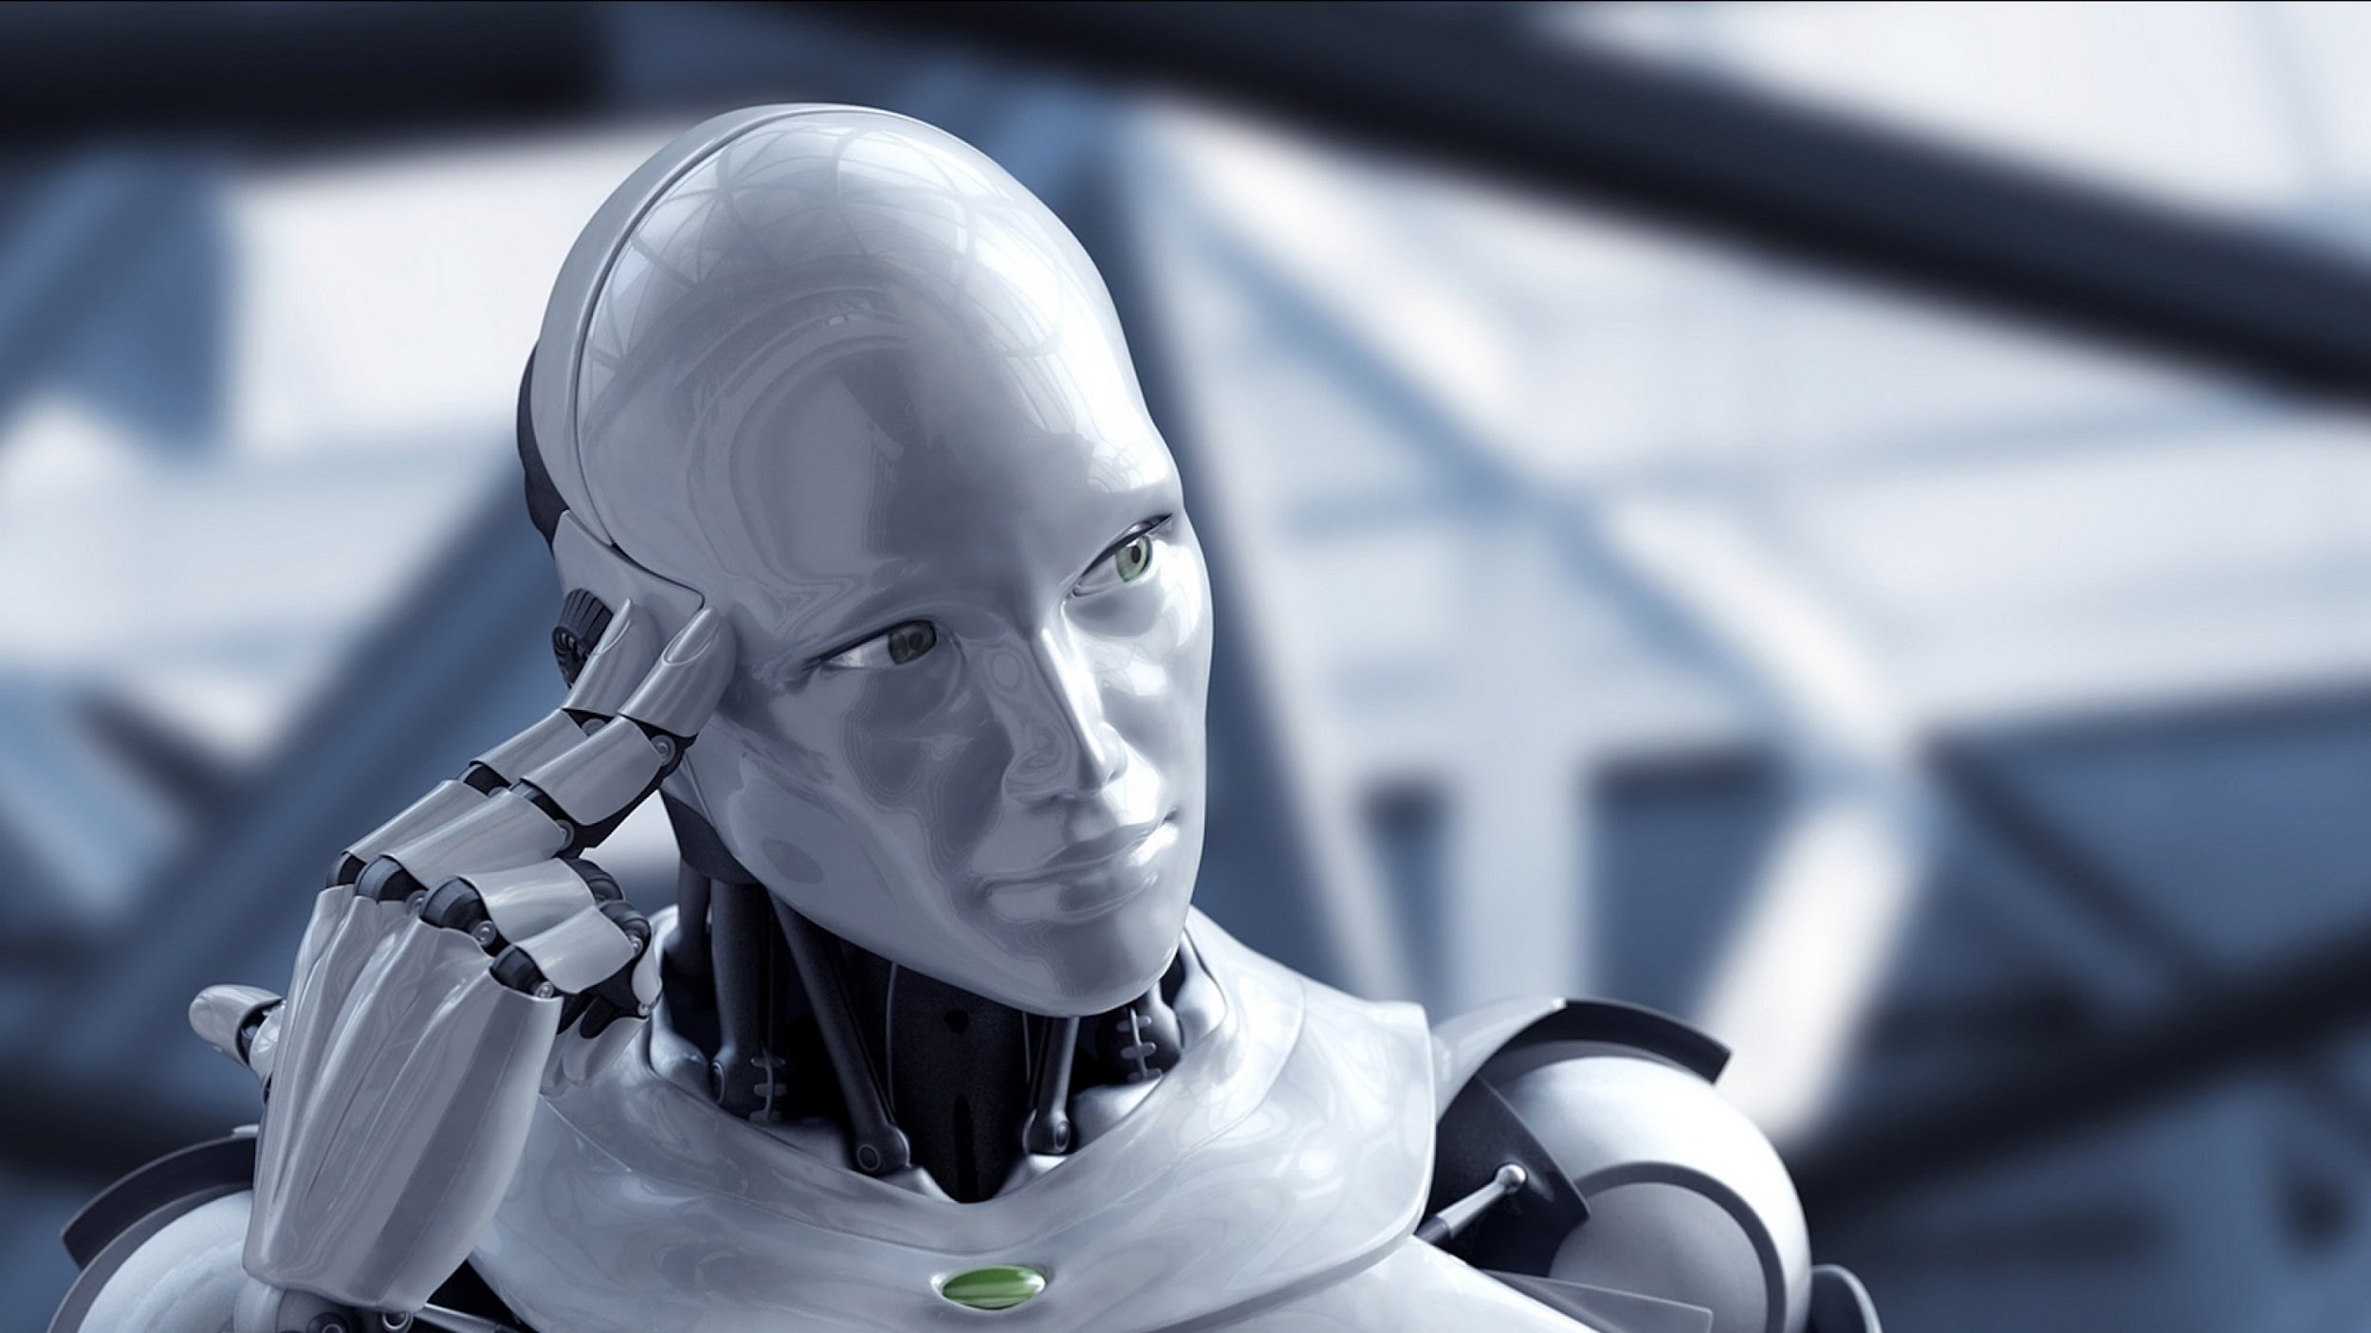

Slide 5
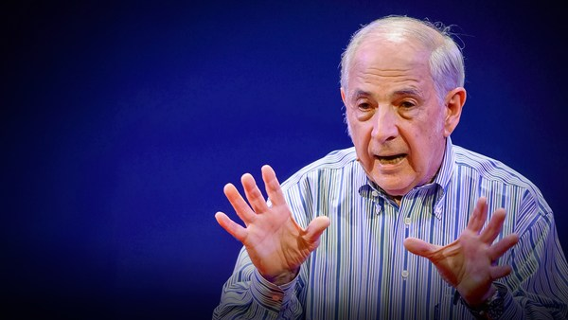
Слабый Искусственный Интеллект
Сильный Искусственный Интеллект
Джон Сёрль

Slide 6
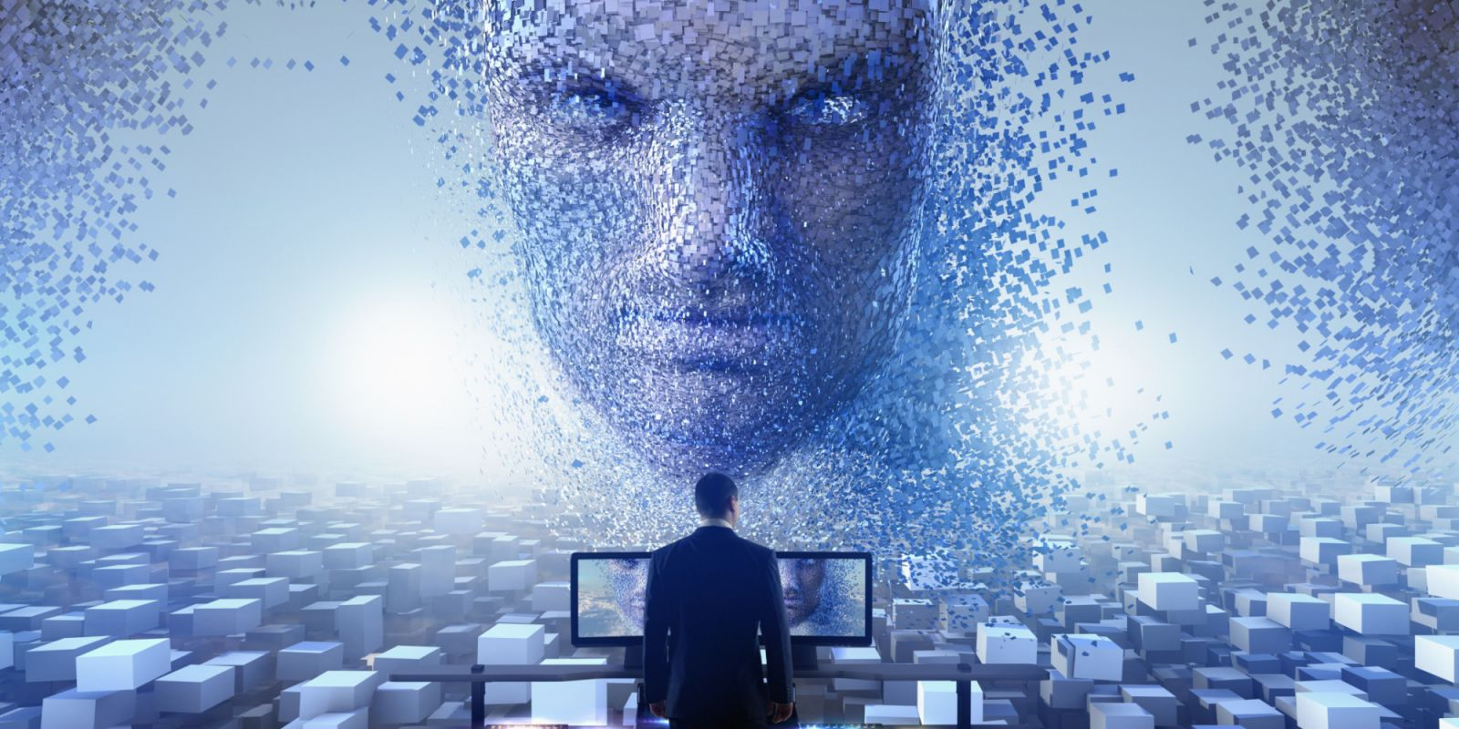

Slide 7
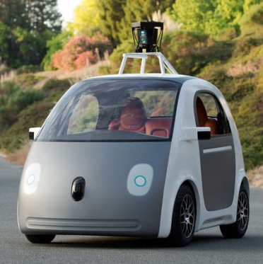
Слабый ИИ
Интеллектуальная система, которая решают слабо алгоритмизируемые или вовсе неалгоритмизиру-емые задачи методами, схожими с теми, которые использует для решения таких задач человек

Slide 8
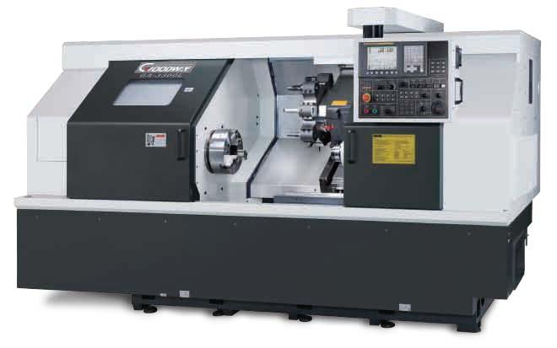
Слабый Искусственный Интеллект
О наличии у систем Слабого ИИ самосознания, не говоря уже об иных высших функциях психологической деятельности человека, даже не говорится — их нет и не предполагается

Slide 9
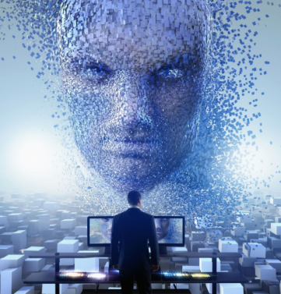
Сильный ИскИн
Искусственная интеллектуальная система с самосознанием, которая далее может выйти в автономный режим жизнедеятельности и получить возможность перепрограммировать саму себя с целью усовершенствования

Slide 10
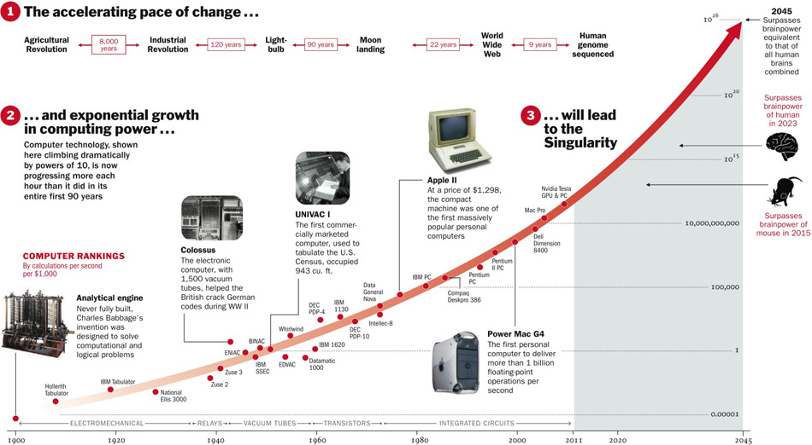

Slide 11
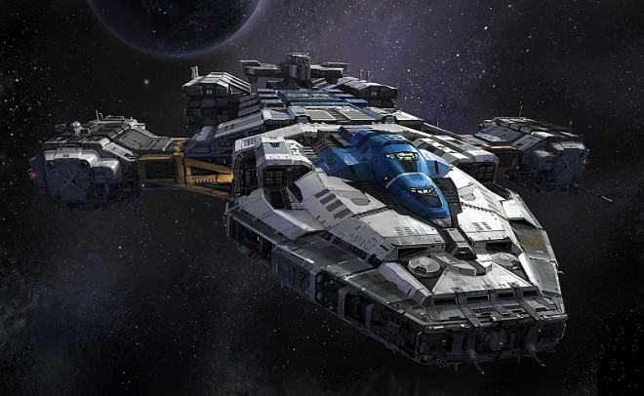

Slide 12
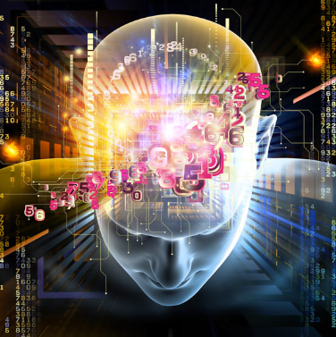
Механизм волевого целеполагания
ИИ- система должна уметь произвольно ставить цели и планировать их достижение

Slide 13
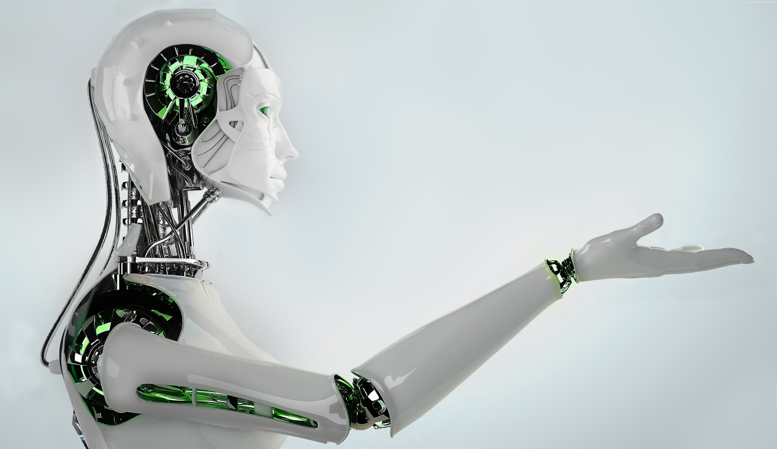
Механизм волевого целеполагания
Принятие решений
Разработка и использование стратегий
Планирование своих действий
Действия в условиях неопределённости

Slide 14
Модель внешнего мира
Подсистема принятия решений
Сравнение прогноза, плана и факта
Модель внешнего мира
Реализация
Прогнозирование и планирование

Slide 15
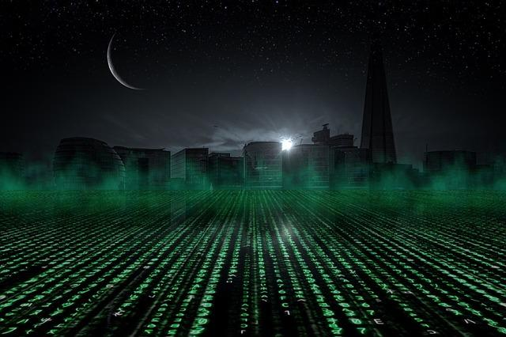

Slide 16
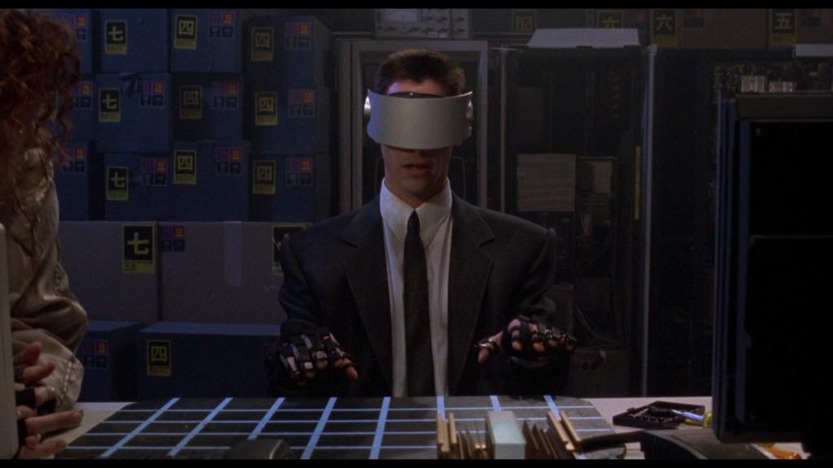
Джонни Мнемоник

Slide 17
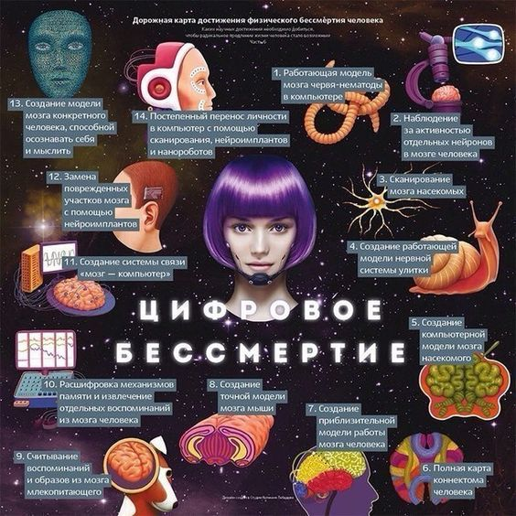
Цифровое бессмертие
Запись личности из бренного биологического тела на цифровой носитель

Slide 18
Гибридизация сознания
Может привести к существенному расслоению общества
Может привести к появлению расы пост-людей
Пост-человек может стать намного могущественнее любого современного человека и даже могущественнее государств

Slide 19
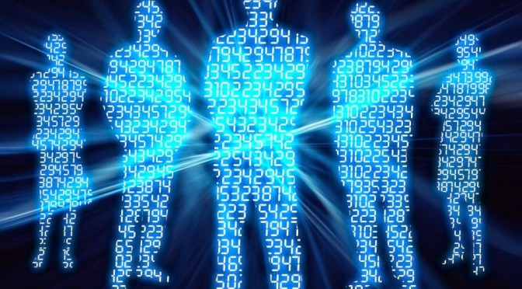

Slide 20
ИИ
ИскИн

Slide 21
До новых встреч
На следующем занятии:
ИИ создать невозможно
ИИ поработит человечество
Но три закона робототехники нас спасут
Оставайтесь с нами

